Slide 1


Группа компаний
«ЭВОЛЕНТА»

Slide 2






Возможности решений по автоматизации разрешительной деятельности
Рассмотрение заявлений в рамках госуслуг
Ведение реестров и разрешительной деятельности
Проведение оценки соответствия контрольной (надзорной) деятельности
ВКС и мобильный инспектор
Настройка межведомственных запросов ( > 155 шт.)
Формирование автозаполняемых печатных форм
и выписок с возможностью ЭП
Использование чек-листов

Slide 3

Положительная практика участия в эксперименте по оптимизации разрешительной деятельности
Проектирование, разработка и сопровождения настройки более 50 государственных услуг ФОИВ
Росморречфлот
Минсельхоз Росси
Минприроды России
Минтранс России
Минюст России
Росгидромет
ФМБА России
Минэкономразвития России
Минкультуры России
Ростехнадзор
Минобрнауки России
Минздрав России

Slide 4
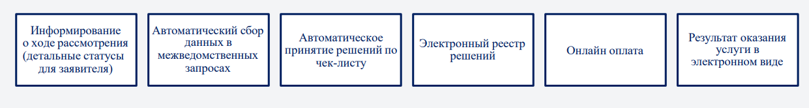
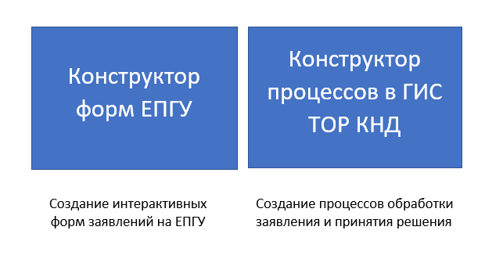
Критерии при модернизации услуг в рамках «24/7»
ИСПОЛЬЗУЕМ СЛЕДУЮЩИЕ ИНСТРУМЕНТЫ ТЕХНИЧЕСКОЙ РЕАЛИЗАЦИИ

Slide 5
Современные технические сервисы и продукты от группы компаний «Эволента»:
Инструмент реализации федеральных проектов и государственных программ
Независимость от иностранных разработчиков (вендоров) программного обеспечения, адаптация под мобильные устройства на IOS и Android
Гибкая платформенная архитектура: решение новых задач заказчика без создания новых ведомственных информационных систем, совместимость с уже используемой информационной инфраструктурой
Разработка интуитивно-понятного пользовательского интерфейса, включая быстрый поиск услуг / функций и настройку этапности заполнения форм внесения данных
Отказ от «ручного» управления процессом исполнения государственной услуги (функции); «цифровое» отслеживание статуса исполнения заявления, выбор пользователем каналов для уведомления в процессе оказания услуги
Аутентификация пользователей через ЕСИА («Госуслуги»), использование ЭЦП
Отсутствие перерывов в работе при внесении изменений в информационную систему

Slide 6

Мы рады
сотрудничать с Вами!
www.evolenta.ru
+7 (8342) 54-62-22
info@evolenta.ru

